Slide 1
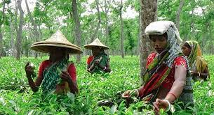
আজকের ক্লাসে সবাইকে স্বাগত

Slide 2


পরিচিতি
রিকন চন্দ্র দাশ
সহকারি শিক্ষক ( ব্যবসায় শিক্ষা )
পাগলা সরকারি মডেল হাইস্কুল এন্ড কলেজ
দক্ষিণ সুনামগঞ্জ, সুনামগঞ্জ
মোবাইল নংঃ ০১৭২২২১৫৭৭৯
Email : rikanchandrad1955@gmail.com
শ্রেণিঃনবম ও দশম
অধ্যায়ঃ প্রথম(ব্যবসায় পরিচিতি)
বিষয়ঃ ব্যবসায় উদ্যোগ
সময়ঃ ৪৫ মিনিট
তারিখঃ ২1/০7/২০২০ খ্রিঃ

Slide 3

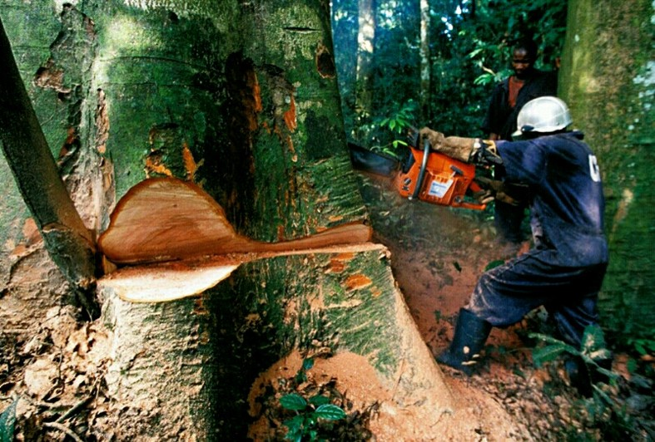
প্রাকৃতিক সম্পদ গাছ
গাছ কাটা হচ্ছে
বলতো ছবি দুইটি কিসের ?

Slide 4
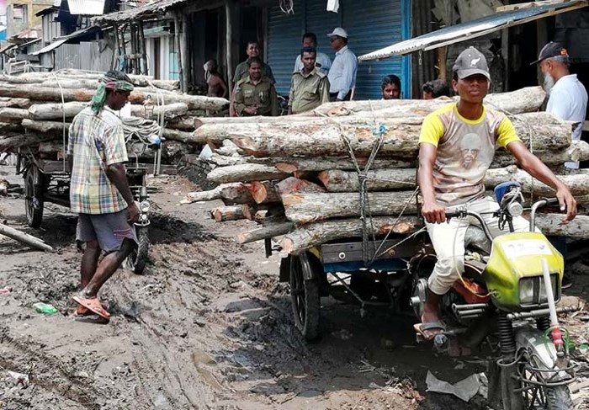
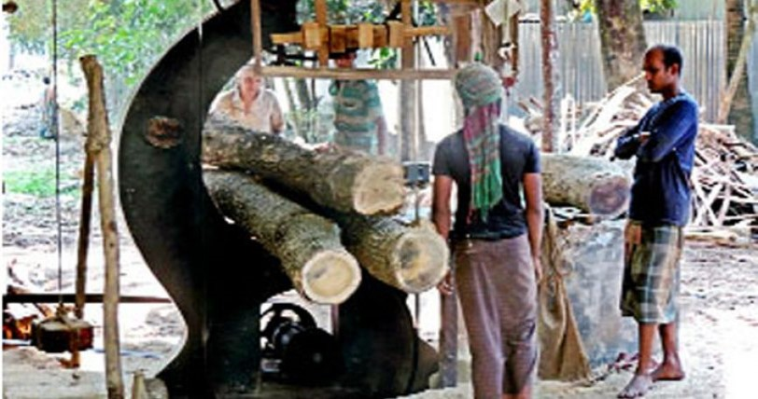
চল বন্ধুরা আরো দুইটি ছবি দেখি...
পরিবহনের মাধ্যমে গাছ নিয়ে আসছে
গাছ চিরাই করছে

Slide 5
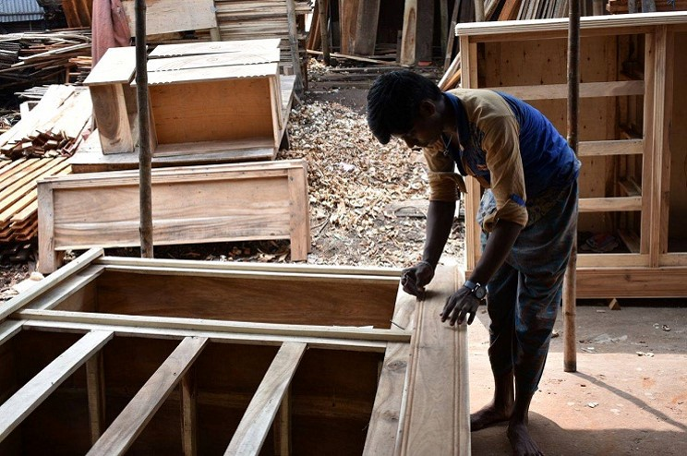
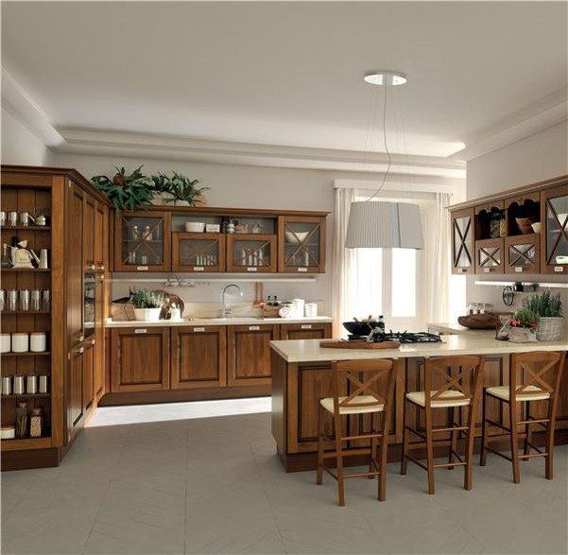
বন্ধুরা ছবি গুলো লক্ষ্য করি
কাঠ দিয়ে আসবাবপত্র তৈরি করছে
ব্যবহার যোগ্য আসবাবপত্র

Slide 6
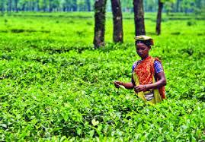
আজকের পাঠ
শিল্প

Slide 7
শিখনফল
শিল্প কি তা বলতে পারবে ।
শিল্পের প্রকারভেদ নির্ণয় করতে পারবে।
বিভিন্ন প্রকার শিল্পের বর্ণনা করতে পারবে।

Slide 8
একক কাজ
শিল্প কাকে বলে ?

Slide 9
শিল্পঃ যে প্রক্রিয়ায় প্রাকৃতিক সম্পদ আহরণ,কাঁচামালে রূপদান এবং প্রক্রিয়াজাত করণের মাধ্যমে কাঁচামালকে মানুষের ব্যবহার উপযোগী পণ্যে পরিণত করা হয় তাকে শিল্প বলা হয়।

Slide 10
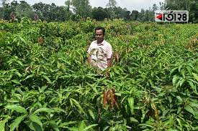
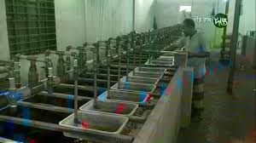
নার্চারী
হ্যাচারি

Slide 11
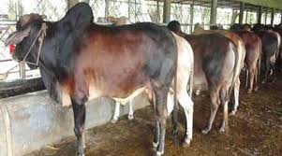
যে শিল্পের উৎপাদিত সামগ্রী পুনরায় সৃষ্টি বা উৎপাদনের কাজে ব্যবহৃত হয় তাকে প্রজনন শিল্প বলে।

Slide 12
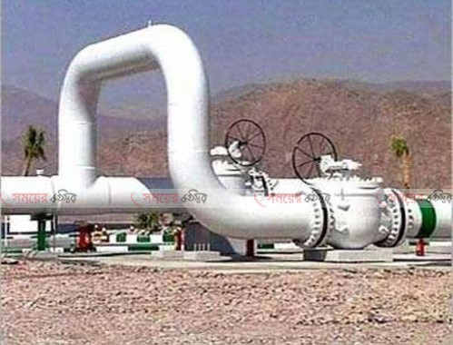
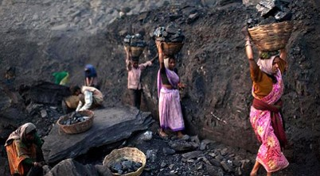
গ্যাস উত্তোলন
কয়লা উত্তোলন

Slide 13
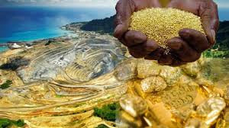
যে শিল্পের মাধ্যমে ভূগর্ভ, পানি বা বায়ু হতে প্রাকৃতিক সম্পদ আহরণ করা হয় তাকে নিষ্কাশন শিল্প বলে।

Slide 14

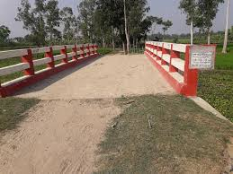
সেতু
কালভার্ট

Slide 15
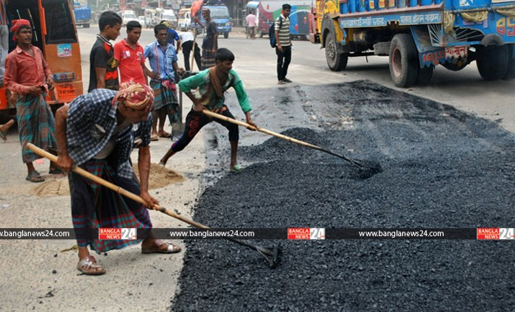
যে শিল্পের মাধ্যমে রাস্তাঘাট ,সেতু ইত্যাদি নির্মাণ করা হয় তাকে নির্মাণ শিল্প বলে।

Slide 16
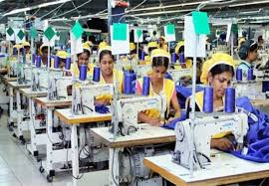
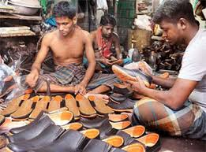
বস্ত্র উৎপাদন
চামড়া দিয়ে জুতা উৎপাদন

Slide 17
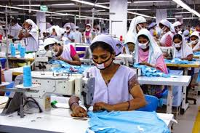
যে শিল্পে শ্রম ও যন্ত্রের ব্যবহারের মাধ্যমে কাঁচামালকে প্রক্রিয়াজাত করে চুড়ান্ত পণ্যে রূপান্তর করা হয় তাকে উৎপাদন শিল্প বলা হয়।

Slide 18

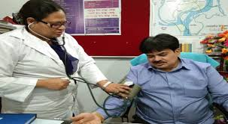
স্বাস্থ্য সেবা
আইনি সেবা

Slide 19


যে শিল্প বিভিন্ন প্রকার সেবা প্রদানের মাধ্যমে মানুষের জীবনযাত্রা সহজ ও আরামদায়ক করে তাকে সেবা শিল্প বলে।

Slide 20
শিল্পকে প্রধানত পাঁচ ভাগে ভাগ করা হয়েছে।
প্রজনন শিল্প
নিষ্কাশন শিল্প
নির্মাণ শিল্প
উৎপাদন শিল্প
সেবা শিল্প।

Slide 21

দলীয় কাজ
সেবা শিল্প ও উৎপাদন শিল্পের সংজ্ঞা লিখ ?

Slide 22
মূল্যায়ন
উৎপাদনের বাহন কোনটি?
শিল্প কাকে বলে?
শিল্প কত প্রকার?
প্রজনন শিল্প কাকে বলে?

Slide 23
বিভিন্ন প্রকার শিল্পের পাঁচ টি করে উদাহরণ লিখে আনবে।
বাড়ির কাজ
কর্মপত্র
প্রজনন শিল্প | নিষ্কাশন শিল্প | নির্মাণ শিল্প | উৎপাদন শিল্প | সেবা মূলক শিল্প

Slide 24

আজকের ক্লাসে সবাইকে ধন্যবাদ

